Slide 1

Citra Digital
PENGOLAHAN CITRA DIGITAL UNTUK KLASIFIKASI SAMPAH ORGANIK DAN ANORGANIK MENGGUNAKAN RANDOM FOREST
Kelompok 3

Slide 2
Anggota
1
Peppy Parhani Nopianti
Siti Rahma Alia
Nasyid Naofal Putra
M. Farhan Rizkilillah
20230040139
20230040023
20230040183
20230040309
2
3
4

Slide 3
Latar belakang
  Permasalahan Sampah
Sampah masih menjadi permasalahan lingkungan yang serius karena sebagian besar masyarakat belum melakukan pemilahan sejak sumbernya.
  Dampak Lingkungan
Penumpukan sampah meningkatkan risiko pencemaran lingkungan dan gangguan kesehatan.
  Solusi Teknologi
Pengolahan citra digital memungkinkan identifikasi jenis sampah secara otomatis tanpa merusak objek.

Slide 4
Rumusan Masalah
  Bagaimana menerapkan tahapan pengolahan citra digital?
  Bagaimana akurasi sistem dalam mengklasifikasi sampah?
  Seberapa baik model mengklasifikasi citra baru?

Slide 5
Tujuan Penelitian
1 .Penerapan Pengolahan Citra Digital
Mengimplementasikan tahapan pengolahan citra pada sampah organik dan anorganik.
2 .Ekstraksi Fitur Visual
Mengambil fitur warna dan bentuk sebagai representasi karakteristik sampah.
3 .Klasifikasi Sampah
Menggunakan algoritma Random Forest untuk menentukan jenis sampah secara otomatis.

Slide 6
Batasan Masalah
  Data berupa citra statis
  Dua kelas sampah
  Dataset terbatas
  Fokus Random Forest

Slide 7
Dataset & Akuisisi Data
1 .Jumlah Dataset
Total 40 citra, terdiri dari 20 citra sampah organik dan 20 citra sampah anorganik.
2 .Sumber Data
Citra diambil langsung dari lingkungan sekitar menggunakan kamera handphone.
3 .Variasi Kondisi
Pengambilan dilakukan dengan perbedaan sudut pandang dan pencahayaan untuk mendekati kondisi nyata

Slide 8
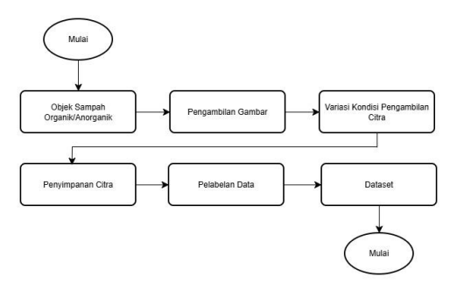
Alur Akuisisi Data Pengambilan citra
1 .Pelabelan data
2 .Pembagian data latih & uji

Slide 9
Landasan Teori
  Pengolahan citra digital
  Sampling & kuantisasi
  Histogram & enhancement
  Filtering & deteksi tepi
  Random Forest

Slide 10
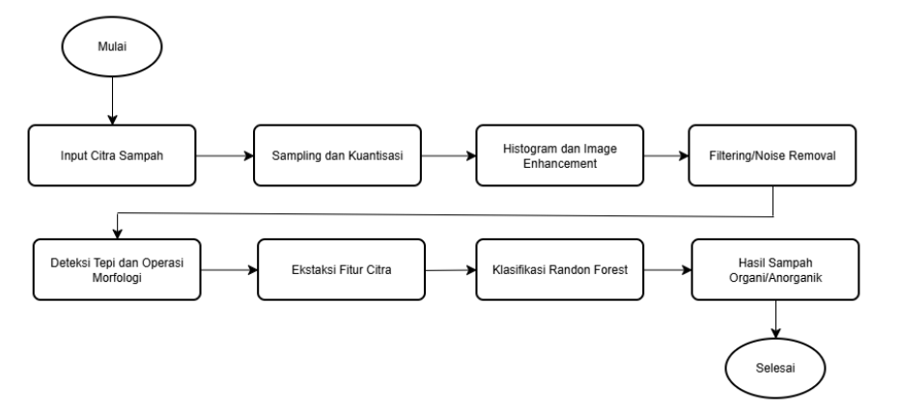
Metodologi Sistem
1 .Input Sistem
Sistem menerima citra sampah sebagai data masukan.
2 .Proses
Citra diproses melalui tahapan pengolahan citra digital secara berurutan.
3 .Output
Sistem menghasilkan label jenis sampah, yaitu organik atau anorganik.

Slide 11
Metodologi Sistem
1. Akuisisi Citra
Tahap awal berupa pengambilan citra sampah secara langsung menggunakan kamera handphone. Pengambilan dilakukan dengan variasi sudut dan pencahayaan untuk merepresentasikan kondisi nyata.
2. Sampling & Kuantisasi
Citra yang diperoleh diubah dari bentuk kontinu menjadi citra digital diskrit. Proses ini bertujuan menyeragamkan resolusi dan tingkat intensitas piksel agar mudah diproses lebih lanjut.
3. Histogram & Image Enhancement
Histogram citra dianalisis untuk melihat distribusi intensitas piksel. Selanjutnya dilakukan histogram equalization untuk meningkatkan kontras sehingga detail objek sampah lebih jelas.
4. Filtering (Restorasi Citra)
Tahap ini bertujuan mengurangi noise akibat pencahayaan atau kualitas kamera. Filter seperti Gaussian atau median digunakan agar citra lebih bersih tanpa menghilangkan detail penting.

Slide 12
Metodologi Sistem
5. Deteksi Tepi & Operasi Morfologi
Deteksi tepi digunakan untuk menonjolkan batas objek sampah. Operasi morfologi seperti erosi dan dilasi membantu memperbaiki bentuk objek dan mengurangi gangguan kecil.
6. Ekstraksi Fitur
Dari citra yang telah diproses, diambil fitur visual penting seperti warna (model HSV) dan bentuk geometris. Fitur ini direpresentasikan dalam bentuk data numerik.
7. Klasifikasi Random Forest
Fitur hasil ekstraksi digunakan sebagai masukan ke algoritma Random Forest untuk menentukan jenis sampah, apakah termasuk organik atau anorganik.

Slide 13
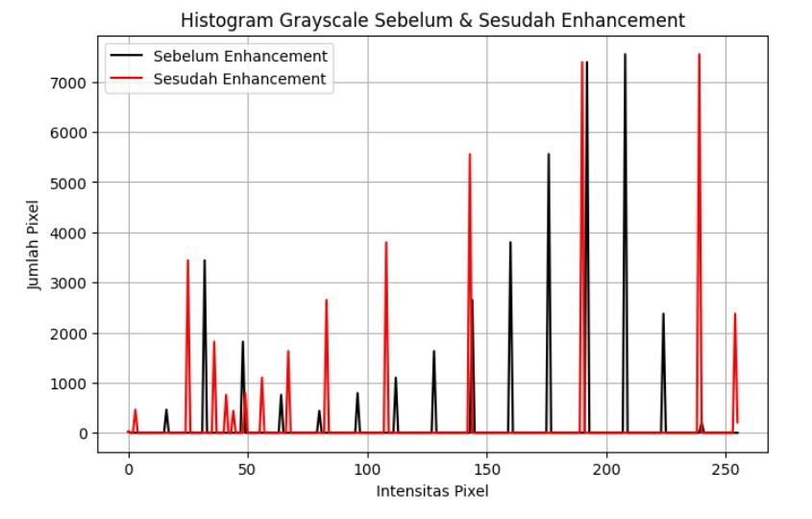
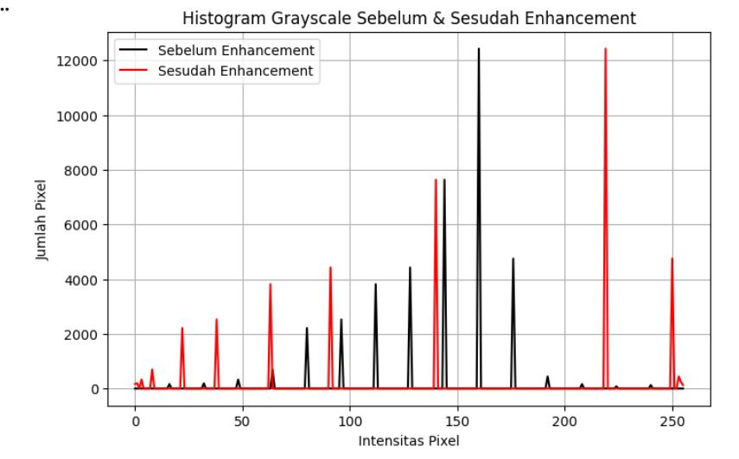
Metodologi Sistem
Histogram Grayscale Sebelum dan Sesudah Peningkatan Kualitas Citra

Slide 14
Ekstraksi Fitur
1 .Fitur Warna (HSV)
Dapat diperoleh dengan menggunakan model warna HSV (Hue, Saturation, Value). Digunakan untuk membedakan karakteristik warna alami sampah organik dan warna konsisten pada sampah anorganik.
2 .Fitur Bentuk
dapat diperoleh dari sifat geometris citra. Hasil ekstraksi fitur ini diwakili dalam bentuk data numerik, yang digunakan sebagai masukan untuk proses klasifikasi .Menggunakan karakteristik geometris objek untuk memperkuat proses klasifikasi.

Slide 15
Random Forest
  Algoritma ensemble learning
  Menggunakan banyak decision tree
  Voting mayoritas
  Efektif untuk dataset kecil
  Random Forest digunakan sebagai pengklasifikasi akhir setelah seluruh proses pengolahan citra selesai.

Slide 16
Implementasi Sistem
1 .Python
Bahasa pemrograman Python digunakan sebagai bahasa utama dalam pengembangan sistem karena memiliki banyak pustaka pendukung untuk pengolahan citra digital dan machine learning, serta mudah diimplementasikan.
2 .Google Colab
Seluruh proses pengolahan citra dan klasifikasi dijalankan pada platform Google Colab. Platform ini dipilih karena menyediakan lingkungan komputasi yang siap pakai tanpa perlu instalasi lokal, serta mudah terintegrasi dengan Google Drive.
3. OpenCV, NumPy, dan Scikit-learn
Library OpenCV digunakan untuk proses pengolahan citra seperti filtering, deteksi tepi, dan operasi morfologi. NumPy digunakan untuk pengolahan data numerik dan manipulasi array, sedangkan Scikit-learn digunakan untuk membangun dan mengevaluasi model Random Forest.
4 .Dataset di Google Drive
Dataset citra sampah disimpan di Google Drive dan diakses langsung dari Google Colab. Hal ini memudahkan pengelolaan data, pembagian dataset, serta proses pelatihan dan pengujian model.

Slide 17
Implementasi Sistem
1 .Python
Bahasa pemrograman Python digunakan sebagai bahasa utama dalam pengembangan sistem karena memiliki banyak pustaka pendukung untuk pengolahan citra digital dan machine learning, serta mudah diimplementasikan.
2 .Google Colab
Seluruh proses pengolahan citra dan klasifikasi dijalankan pada platform Google Colab. Platform ini dipilih karena menyediakan lingkungan komputasi yang siap pakai tanpa perlu instalasi lokal, serta mudah terintegrasi dengan Google Drive.
3. OpenCV, NumPy, dan Scikit-learn
Library OpenCV digunakan untuk proses pengolahan citra seperti filtering, deteksi tepi, dan operasi morfologi. NumPy digunakan untuk pengolahan data numerik dan manipulasi array, sedangkan Scikit-learn digunakan untuk membangun dan mengevaluasi model Random Forest.
4 .Dataset di Google Drive
Dataset citra sampah disimpan di Google Drive dan diakses langsung dari Google Colab. Hal ini memudahkan pengelolaan data, pembagian dataset, serta proses pelatihan dan pengujian model.

Slide 18
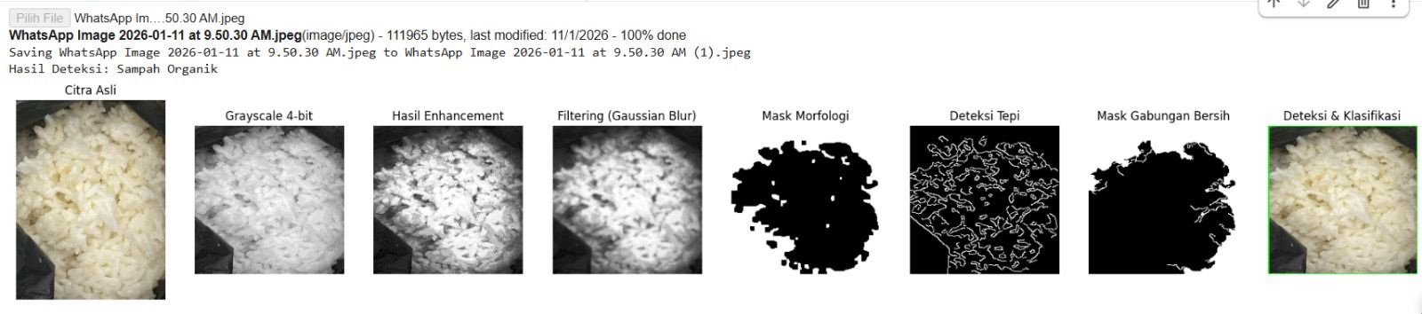
Hasil Pengolahan Citra
Histogram Citra
Distribusi intensitas piksel menjadi lebih merata setelah enhancement.
Filtering & Deteksi Tepi
Noise berkurang dan batas objek menjadi lebih jelas.
Organik

Slide 19
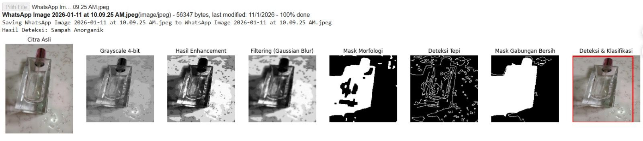
Hasil Pengolahan Citra
Anorganik

Slide 20
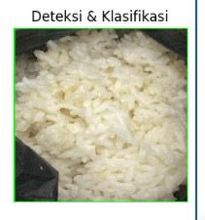
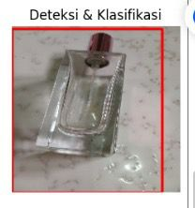
Hasil Klasifikasi
1 .Klasifikasi citra baru berhasil
Model Random Forest mampu mengklasifikasikan citra sampah baru ke dalam kategori organik dan anorganik.
2 .Augmentasi data membantu model
Augmentasi citra menambah variasi data sehingga model lebih mampu mengenali pola yang berbeda.
3 .Cross-validation meningkatkan akurasi
Pengujian dengan cross-validation membuat performa model lebih stabil dan mengurangi overfitting.
Organik
Anorganik

Slide 21
Kesimpulan
Berdasarkan hasil perancangan, implementasi, dan pengujian, dapat disimpulkan bahwa pengolahan citra digital efektif diterapkan untuk mengklasifikasikan sampah organik dan anorganik menggunakan citra statis. Tahapan peningkatan kualitas citra, ekstraksi fitur warna HSV dan bentuk, serta klasifikasi menggunakan Random Forest mampu menghasilkan performa yang cukup akurat, dan meskipun dataset terbatas, augmentasi citra serta cross-validation meningkatkan stabilitas model, sehingga sistem ini berpotensi menjadi solusi sederhana untuk pemilahan sampah otomatis.

Slide 22
Resource Page
[1] M. Syarif, S. Prasetyo, E. Oktaviana Az Zahra, Y. Indra Kristiawan, And R. Dwi Irawan, “Klasifikasi Sampah Organik Dan Anorganik Menggunakan Transfer Learning Mobilenetv2 Pada Citra Digital,” Prosiding Seminar Nasional Teknologi Informasi Dan Bisnis, Pp. 1028–1033, 2025, Doi: 10.47701/Wabtd264.
[2] P. A. R. Devi And H. Rosyid, “Pemaparan Materi Dasar Pengolahan Citra Digital Untuk Upgrade Wawasan Siswa Di Smk Dharma Wanita Gresik,” Jurnal Abdi Masyarakat Indonesia, Vol. 2, No. 4, Pp. 1259–1264, 2022, Doi: 10.54082/Jamsi.405.
[3] K. Et Al 2023, “Pengelolaan Citra Digital ( Perbandingan Studi Kasus Antara Klasifikasi Warna Menggunakan Pengolahan Model Warna Hsv Dan Penerapan Metode Konvolusi Dalam Pengolahan Citra Digital ),” Vol. 32, No. 3, Pp. 167–186, 2021, Doi: Https://Doi.Org/10.5281/Zenodo.14272836.
[4] J. Jumadi And D. Sartika, “Pengolahan Citra Digital Untuk Identifikasi Objek Menggunakan Metode Hierarchical Agglomerative Clustering, Jurnal Sains Dan Teknologi, Vol.10, No 2, Tahun 2021,” Vol. 10, No. 2, Pp. 148–156, 2021.
[5] D. Indra, L. N. Hayati, M. A. Daris, I. As’ad, And U. Mansyur, “Penerapan Metode Random Forest Dalam Klasifikasi Huruf Bisindo Dengan Menggunakan Ekstraksi Fitur Warna Dan Bentuk,” Komputika : Jurnal Sistem Komputer, Vol. 13, No. 1, Pp. 29–40, 2024, Doi: 10.34010/Komputika.V13i1.10363.

Slide 23


Terima Kasih

